Slide 1
第十章
安全

Slide 2
一些网络安全的概念
DMZ 非军事区域
防火墙
后门程序 特洛伊木马
DOS拒接服务攻击
中间人攻击
包嗅探
信任利用攻击
口令破解
IP欺骗攻击
端口重定向

Slide 3
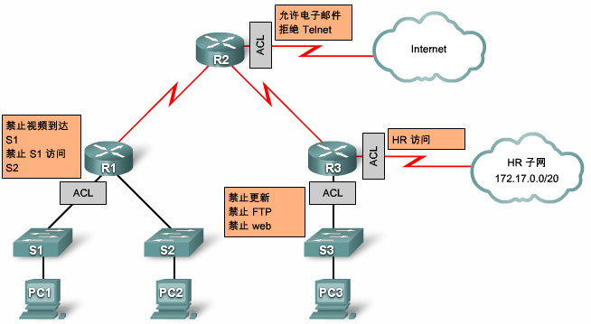
What are ACLs?
ACL 是一种路由器配置脚本，它根据从数据包报头中发现的条件来控制路由器应该允许还是拒绝数据包通过

Slide 4
What are ACLs?
一个ACL就是一组指令，规定数据报如何：
  进入路由器的某个端口
  离开路由器的某个端口
  筛选某些主机允许或者禁止访问的部分网络
  允许或者禁止用户访问某一类协议，如FTP，HTTP等。

Slide 5
访问控制列表的功能
ACL 执行以下任务:
  限制网络流量以提高网络性能。
  提供基本的网络访问安全性。
  决定在路由器接口上转发或阻止哪些类型的流量。
  控制客户端可以访问哪些网络。

Slide 6
ACL查询应遵循的规则
自上而下
一旦匹配则跳出
末尾隐含拒绝所有

Slide 7
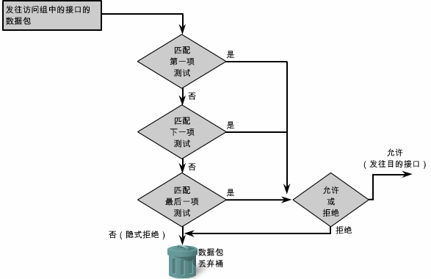
ACL 工作原理
Notes:
Graphic 5.1.4.1

Slide 8
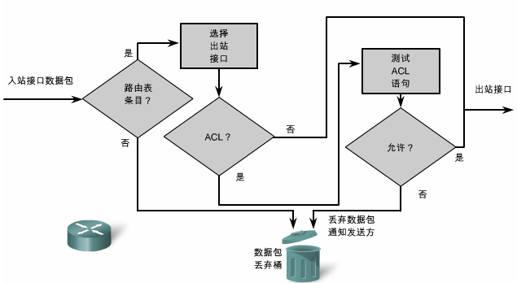
ACL 工作原理

Slide 9
ACL分类
标准ACL
  检查源地址
  只能允许或者拒绝整套IP协议栈
  标准ACL（数字1到99），可以提供数据流过滤控制。它是基于源。
扩展ACL
  检查源地址和目的地址
  可以允许或者拒绝指定协议
  扩展ACL检查源地址和目标地址，以及TCP或UDP端口号。
  扩展ACL使用的数字范围是：100-199。
  上述两种访问控制列表均能以命名访问控制列表的形式表示，也能以编号的形式表示。
Notes:
Slide 3 of 3
Purpose: Describe inbound versus outbound access list on an interface.
Emphasize:

Slide 10
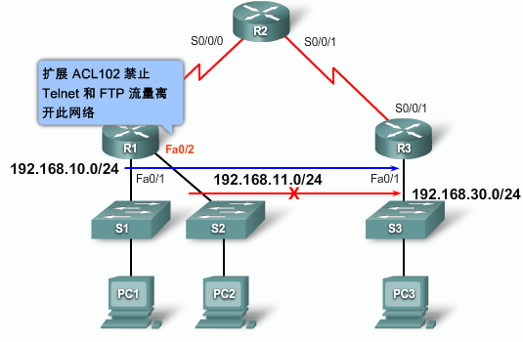
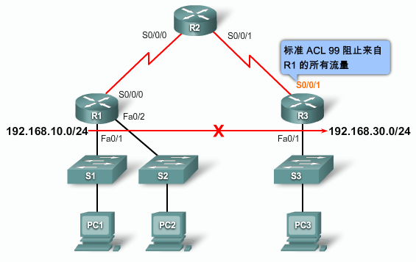
ACL的放置位置
  标准 ACL 尽可能靠近目的地.
  扩展 ACL 尽可能靠近源。
Notes:
Graphic 5.1.8.1

Slide 11

Inbound or Outbound
Inbound or Outbound
  进入路由器的Inbound，离开路由器的outbound
E0
Outgoing
Packet
Incoming
Packet
Source
and
Destination
Protocol
Permit?
S0
Notes:
Slide 3 of 3
Purpose: Describe inbound versus outbound access list on an interface.
Emphasize:

Slide 12
ACL绑定到接口
ACL可以指定到一个或者多个端口。根据配置，可以过滤进入或流出的数据流。
每个接口的一个方向上只能应用一条访问控制列表。

Slide 13
ACL的配置
创建一个ACL访问控制
  Router(config)# access-list access_list_number {permit|deny} {test_conditions}
将访问控制绑定到接口上
  Router(config-if)# {protocol} access-group access_list_number {in|out}
关闭访问控制列表
  Router(config)# no access-list access_list_number

Slide 14
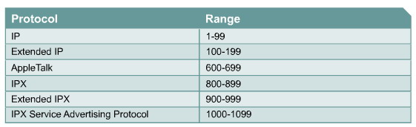
ACL编号取值范围

Slide 15
通配符掩码指明特定的主机
Test conditions: Check all the address bits (match all)
An IP host address, for example:
172.30.16.29
Wildcard mask:
0.0.0.0
(checks all bits)
  例如 172.30.16.29 0.0.0.0 检查所有的地址位
  可以简写为 host (host 172.30.16.29)
Notes:
Slide 1 of 1
Purpose:
Emphasize: This graphic shows students how to use the host abbreviation in the extended access list wildcard mask.
This abbreviation means check the bit value in all bit positions, which has the effect of matching only the specified IP host address in all bit positions.

Slide 16
通配符掩码指明所有主机
Test conditions: Ignore all the address bits (match any)
Any IP address
0.0.0.0
Wildcard mask:
255.255.255.255
(ignore all)
  所有主机: 0.0.0.0 255.255.255.255
  可以用 any 简写
Notes:
Slide 1 of 1
Purpose:
Emphasize: This graphic shows students how to use the wildcard any abbreviation.
This abbreviation means ignore any bit value in all bit positions, which has the effect of matching anything in all bit positions.

Slide 17
访问列表配置注意事项
  访问列表的编号指明了使用何种类型的访问列表
  每个端口的每个方向上只能对应于一条访问列表
  访问列表的内容决定了数据的控制顺序
  具有严格限制条件的语句应放在访问列表所有语句的最上面
  在访问列表的最后有一条隐含声明：deny any 每一条正确的访问列表都至少应该有一条允许语句
  先创建访问列表，然后应用到端口上
  访问列表不能过滤由路由器自己产生的数据
Notes:
Slide 1 of 1
Purpose:
Emphasize:

Slide 18
标准ACL配置
如果想允许或者禁止来自于某各个网络的所有数据流，或者禁止IP协议的数据流，可以使用标准ACL。
Router(config)# access-list access-list-number {deny | permit} source [source-wildcard ] [log]
  例如：access-list 1 permit 172.16.0.0 0.0.255.255

Slide 19
扩展ACL
扩展ACL可以检查源地址和目标地址，特定的协议，端口号，以及其它的参数。一个数据报，可以根据它的源或者目标地址，而被允许或者禁止。

Slide 20
扩展ACL配置
完全形式的access-list命令为：
Router(config)# access-list access_list_number {permit|deny} protocol source [source_mask ][source_port] destination [destination_mask] [destination_port] operator operand [established]
命令“ip access-group”将一个存在的扩展ACL和一个端口关联。
Router(config-if)# {protocol} access-group access_list_number {in|out}

Slide 21
any命令
假如想允许任何目标地址都被允许，为了检查任何地址，需要输入0.0.0.0。要使ACL忽略任意值，通配掩码为：255.255.255.255。可以使用缩写形式，来指定相同的测试条件。
  Router(config)# access-list 1 permit 0.0.0.0 255.255.255.255
  等价于
  Router(config)# access-list 1 permit any

Slide 22
host命令
假如希望一个特定的IP地址，在ACL的检查中获得允许。为了指明这个主机地址，相应的通配掩码的各位将设置成0（即0.0.0.0）。可以使用缩写形式(host)来完成这个任务。
  Router(config)# access-list 1 permit 171.30.16.29 0.0.0.0
  等价于
  Router(config)# access-list 1 permit host 171.30.16.29

Slide 23
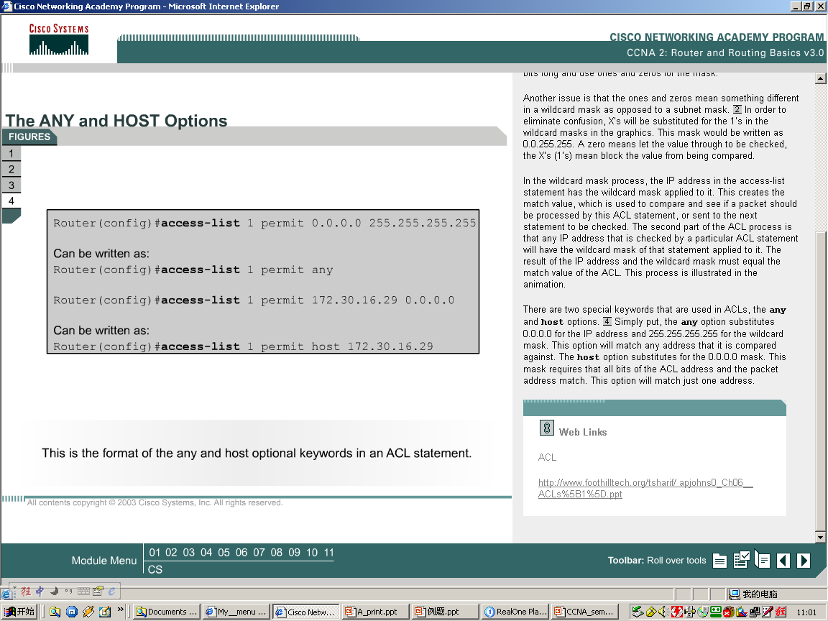
any 和host命令

Slide 24
验证ACL
使用show interface
  可以显示在某个接口上绑定了那些ACL
使用show running-config
  显示ACL详细信息和绑定位置
使用show access-list
  显示所有的ACL列表内容

Slide 25
命名ACL
可以使用字符串代替数字，来标识ACL，称为命名ACL。
命名ACL用于以下一些情况：
  想用字符串直观标识一个ACL。
  在路由器上，对于给定的协议，需要配置超出了99个标准ACL或者100个扩展ACL。
  可以在不删除整个ACL的情况下修改它。
在使用命名ACL的时候，需要考虑到以下的因素：
  命名ACL与Cisco IOS 11.2之前的版本不兼容。
  不能为多个ACL使用相同的名字。
  不同类型的ACL不能使用相同的名字。

Slide 26
命名ACL
可以使用下面的命令为一个ACL命名：
在ACL配置模式中，可以指定一个或者多个允许或者禁止条件。命令如下：
将Named ACL关联到某个端口。
Router(config)# ip access-list { standard | extended } name
Router(config {std- | ext-}nacl)#
{ permit | deny } { ip access list test conditions }
…
no { permit | deny } { ip access list test conditions }
Router(config-if)# ip access-group name { in | out }

Slide 27
结束

